Slide 1
Checkpoint Olivier 26/04/23

Slide 2
I/ Rappel de la liste des versions de bootstrap
II/ Variations de la taille des blocks pour Kulik
III/ Stationary bootstrap pour de_haan_98 et de_haan_&_zhou

Slide 3
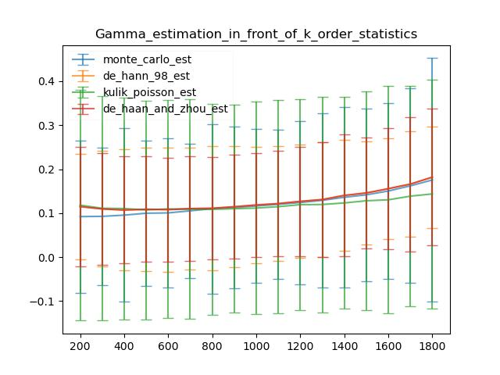
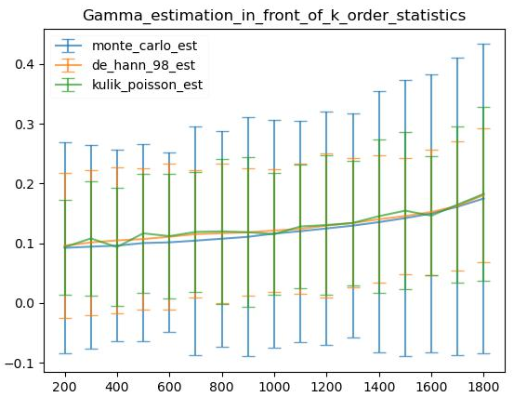
I/ Rappel de la liste des versions de bootstrap
Avant
Ajout de de_haan_&_zhou

Slide 4
II/ Variations de la taille des blocks pour Kulik
Question : Est-ce que Kulik se comporte mieux en fonction de la taille des blocs ?
On regarde les variations en fonction de la taille des blocs

Slide 5
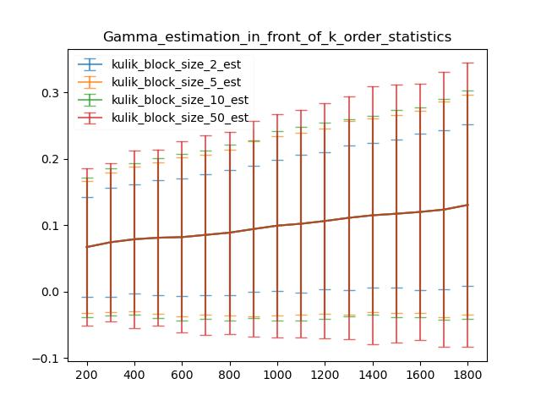
Pas de variation de la performance en fonction de la taille des blocs
Gamma = 1/3
Pas de mélange des données
Le biais est constant en fonction de la taille des blocs
La variance augmente avec la taille des blocs

Slide 6
III/ Stationary bootstrap pour de_haan_98 et de_haan_&_zhou

Slide 7
1) D’abord regarder les tendances générales en fonction de la taille des blocks
On regarde toutes les méthodes
On fait varier la taille des blocks
Le bootstrap se fait selon 3 méthodes : (on va faire le focus en 2))
iid -> pas de blocks
Deterministic -> blocs de taille déterministe
Geometric -> blocs de taille géométrique

Slide 8
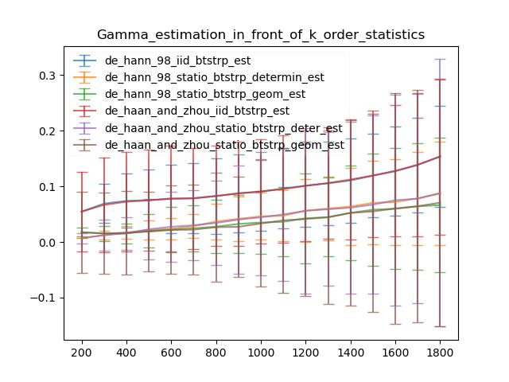
1) Impact du stationary bootstrap sur les différentes méthodes : blocs plus petits (bs=10)
Erratum : l’abscisse doit être divisée par 2000
Gamma = 1/3
Ma(30)
Meilleures performances des blocks iid
Moins de biais pour les plus grands échantillons

Slide 9
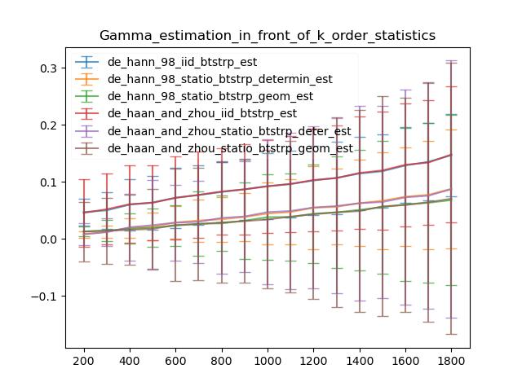
1) Impact du stationary bootstrap sur les différentes méthodes : blocs de la « taille » de la dépendance (bs = 30)
Gamma = 1/3
Ma(30)
Meilleures performances des blocks iid
Moins de biais pour les plus grands échantillons

Slide 10
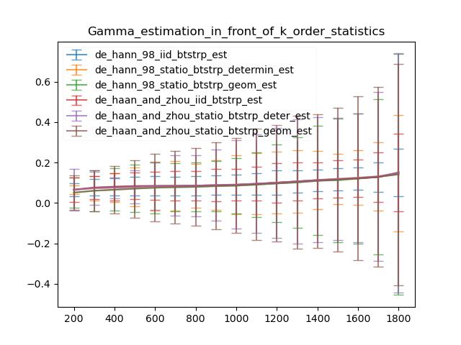
1) Impact du stationary bootstrap sur les différentes méthodes : blocs plus grands que la « taille » de la dépendance (bs = 60)
Gamma = 1/3
Ma(30)
On commence à avoir des meilleures perfs partout

Slide 11
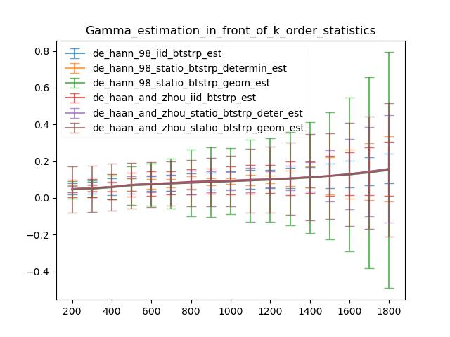
1) Impact du stationary bootstrap sur les différentes méthodes : blocs beaucoup plus grands que la « taille » de la dépendance (bs = 1600)
Gamma = 1/3
Ma(30)
Le biais est plafonné
La variance continue de grandir

Slide 12
2) Focus sur de_haan_98
On va regarder sur une méthode donnée
On regarde l’impact de la taille des blocks (avec différentes méthodes de stationary bootstrap)
iid -> pas de blocks
Deterministic -> blocs de taille déterministe
Geometric -> blocs de taille géométrique

Slide 13
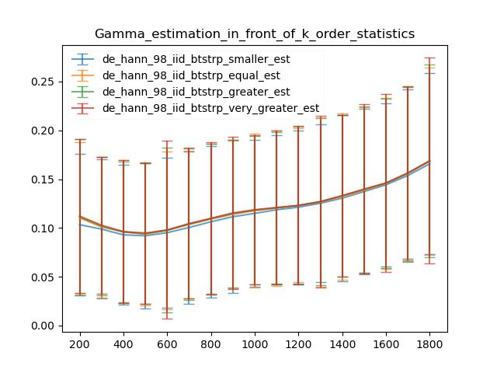
2) Bootstrap iid (pas de blocs) impact de la taille des blocks
Gamma = 1/3
Ma(30)
Mêmes performances en terme de taille de blocs
Std = 0,1
Biais = gamma/2

Slide 14
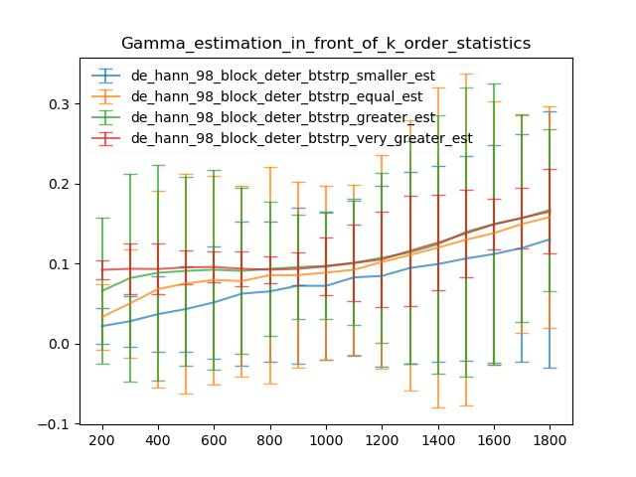
2) Bootstrap déterministe (blocs déterministes) impact de la taille des blocks
Gamma = 1/3
Ma(30)
Grands blocks = meilleures perfs
Biais amélioré jusqu’à la « bonne taille » de blocks
Variance toujours décroissante avec la taille des blocs (on arrive à 0,05)

Slide 15
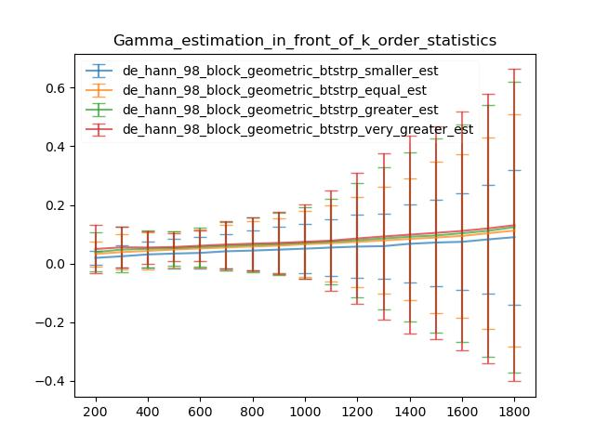
3) Bootstrap géométrique blocs de taille géométrique) impact de la taille des blocks
Gamma = 1/3
Ma(30)
Comportement plus dépendant de k_0_opti
Le biais s’améliore jusqu’à la « bonne » taille de bloc
La variance augmente toujours
Donc : il y a une taille de block « optimale »

